Slide 1
Kresťanstvo si získalo Európu
Tematický celok: stredovek
Pre 6. ročník ZŠ
Vypracoval: Branislav Benčič

Slide 2
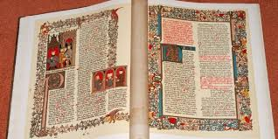
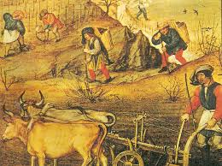
Ako sa šírilo kresťanstvo
V prvých storočiach stredoveku si kresťanská viera postupne získavala ľudí, aby už zhruba okolo roku 1300 bola celá Európa pokresťančená...

Slide 3
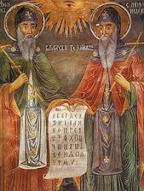
Misionári
Stredoveké európske štáty si svoju moc upevňovali aj šírením kresťanstva => napr. Franská alebo Byzantská ríša => kresťanské misie = mierny, nenásilný spôsob šírenia viery
Misionári z Byzantskej ríše – solúnski
bratia = Konštantín a Metod

Slide 4
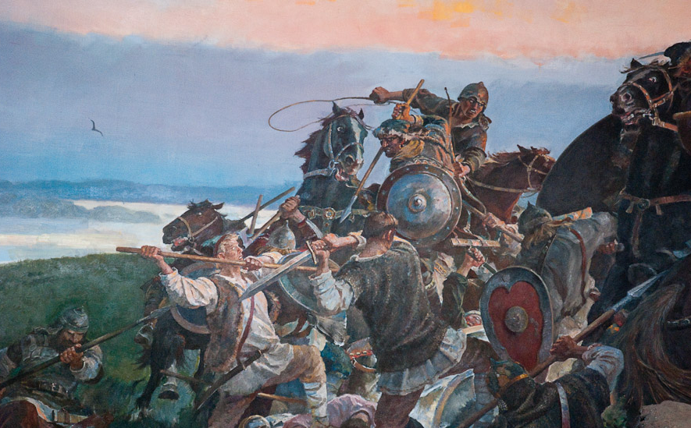
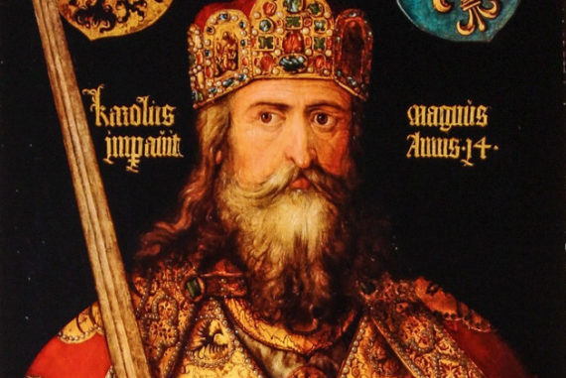
Kruté pokresťančovanie Sasov...
Niekedy bola kresťanská viera šírená aj násilím...=> franský kráľ (cisár), Karol Veľký nechal popraviť 4500 pohanských Sasov, pokým neprijali kresťanstvo...
Karol Veľký

Slide 5
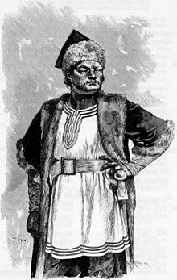
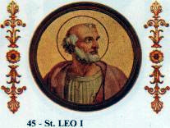
Sila cirkvi
Panovníci mocných stredovekých ríš uznávali kresťanstvo. Imponovala im jeho sila...ostávalo neotrasiteľné počas stáročí, keď po celej Európe proti sebe bojovali rôzne kmene, národy a ríše...
Atila – vodca Hunov, prezývaný aj
„bič boží“
Silu kresťanstva rešpektovali aj pohanské
kmene...pápežovi Levovi I. sa podarilo
presvedčiť vodcu Hunov Atilu, aby Rím
ušetril od drancovania

Slide 6
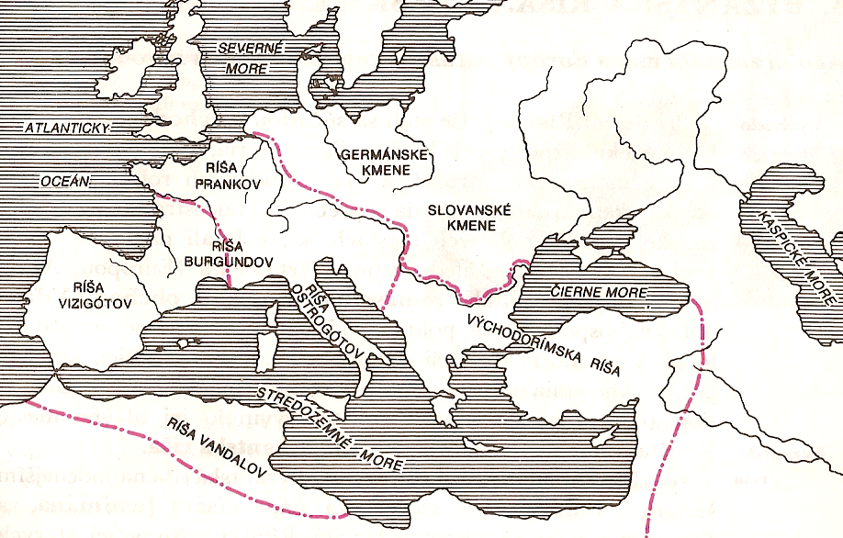
Katolícka a pravoslávna cirkev
Keď sa Rímska ríša rozdelila na Západorímsku a Východorímsku časom sa začali v kresťanskej viere objavovať rozdiely...=> vzrástlo napätie medzi Západorímskou (latinskou) a Východorímskou (gréckou) cirkvou
Západorímska ríša zanikla v roku
476 a tým sa skončilo aj obdobie
staroveku

Slide 7
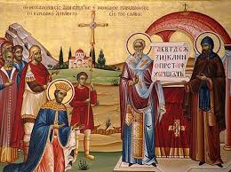
Rozkol v cirkvi
Dôležitým medzníkom v kresťanských dejinách je rozkol medzi západnou cirkvou (centrum v Ríme) a východnou cirkvou (centrum v Konštantínopole) => vznikli:
Západná katolícka cirkev
Východná pravoslávna cirkev
Definitívny rozkol medzi západnou
a východnou cirkvou
1054

Slide 8
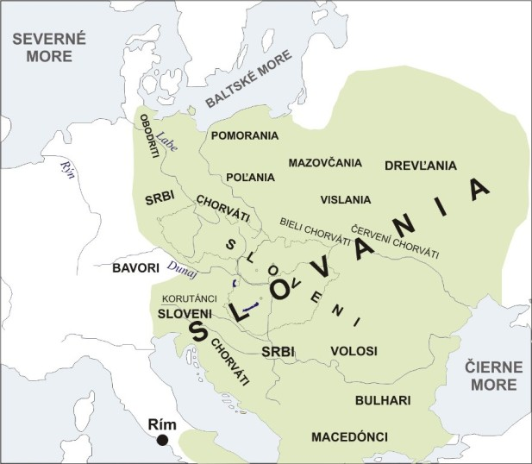
Šírenie kresťanstva v strednej Európe
Medzi našich slovanských predkov sa kresťanská viera šírila z dvoch centier prostredníctvom misií = zo Salzburgu a Aquileie (biskupstvá)
Naše územie sa tak začlenilo do anticko – kresťanskej kultúry západného kresťanstva => západoeurópskej kultúry

Slide 9
Latinčina
Latinčina (a písmo latinka) sa stala univerzálnym dorozumievacím jazykom stredoveku v západnom svete...lenže bežný ľud po latinsky nerozumel, bol to jazyk vzdelancov...

Slide 10
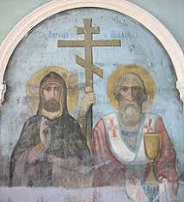
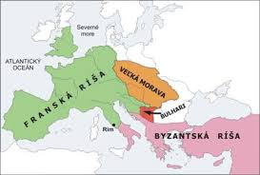
Byzantský vplyv
Vieru možno šíriť aj v rodnom jazyku = naše územie z čias Veľkej Moravy zasiahol aj vplyv Byzantskej ríše
V roku 863 na územie Veľkomoravskej ríše prišli misionári Konštantín a Metod, ktorý priniesli aj prvé písmo Slovanov – Hlaholiku a bohoslužbu v Staroslovienčine (slovanský jazyk)

Slide 11
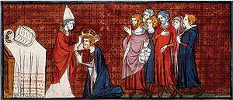
Cirkevná alebo svetská moc?
Medzi panovníkmi a kresťanskou cirkvou došlo k vážnym sporom
„Ktorá moc je dôležitejšia? Cirkevná alebo svetská?“ => súperenie → vo väčšine Európy došlo k dohode = uznala sa tak moc pápeža ako aj panovníka
Korunovácia Karola Veľkého pápežom
Levom III. za cisára

Slide 12
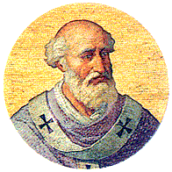
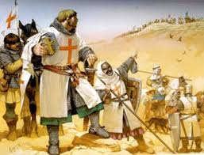
Kresťanstvo proti Islamu
Zhruba v polovici 11. storočia moslimovia zo strednej Ázie dobyli krajiny, ktoré boli kolískou kresťanskej viery...dobyli aj Jeruzalem, kde sa nachádzal hrob Ježiša Krista...dokonca začali ohrozovať Byzanciu => pápež Urban II. vyzval všetkých kresťanov na vojnovú výpravu za oslobodenie božieho hrobu...
Pápež Urban II odštartoval éru
neslávne známych križiackych výprav

Slide 13
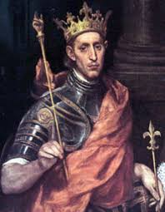
Príčiny križiackych výprav
Na križiackych výpravách sa zúčastnili viacerí významní európski panovníci, šľachtici, ale aj prostý ľud...mnohých hnala úprimná túžba oslobodiť boží hrob, ale mnohí sa chceli len obohatiť alebo zažiť dobrodružstvo...
Účastník 3. križiackej výpravy
Richard I. = anglický kráľ, ktorý si
Vyslúžil pre svoju odvahu prezývku
„levie srdce“

Slide 14
Nezdar križiackych výprav
Aj keď križiaci istý čas mali vojenský úspech v konečnom dôsledku slávili víťazstvo moslimovia => územia o ktoré sa bojovalo ostali v ich rukách...

Slide 15
Mapa križiackych výprav
Križiackych výprav sa uskutočnilo dovedna osem...boli to VOJENSKÉ VÝPRAVY KRESŤANOV PROTI MOSLIMOM

